Slide 1
TRIVALS
Pablo Villapún
Daniel G. Sellán

Slide 2
¿QUÉ ES TRIVALS?

Slide 3




¿QUÉ ES TRIVALS?
ATACANTES
DEFENSAS
RECURSOS

Slide 4
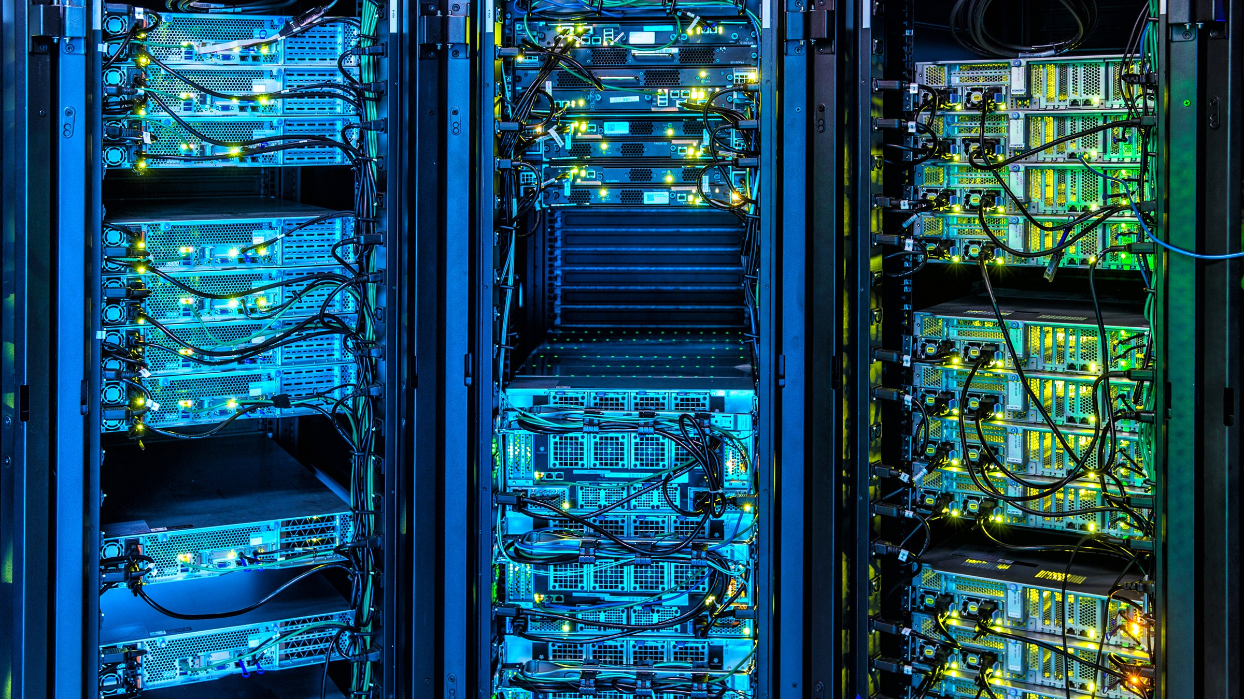
¿QUÉ ES TRIVALS?
ATACANTES
DEFENSAS
RECURSOS
ONLINE

Slide 5
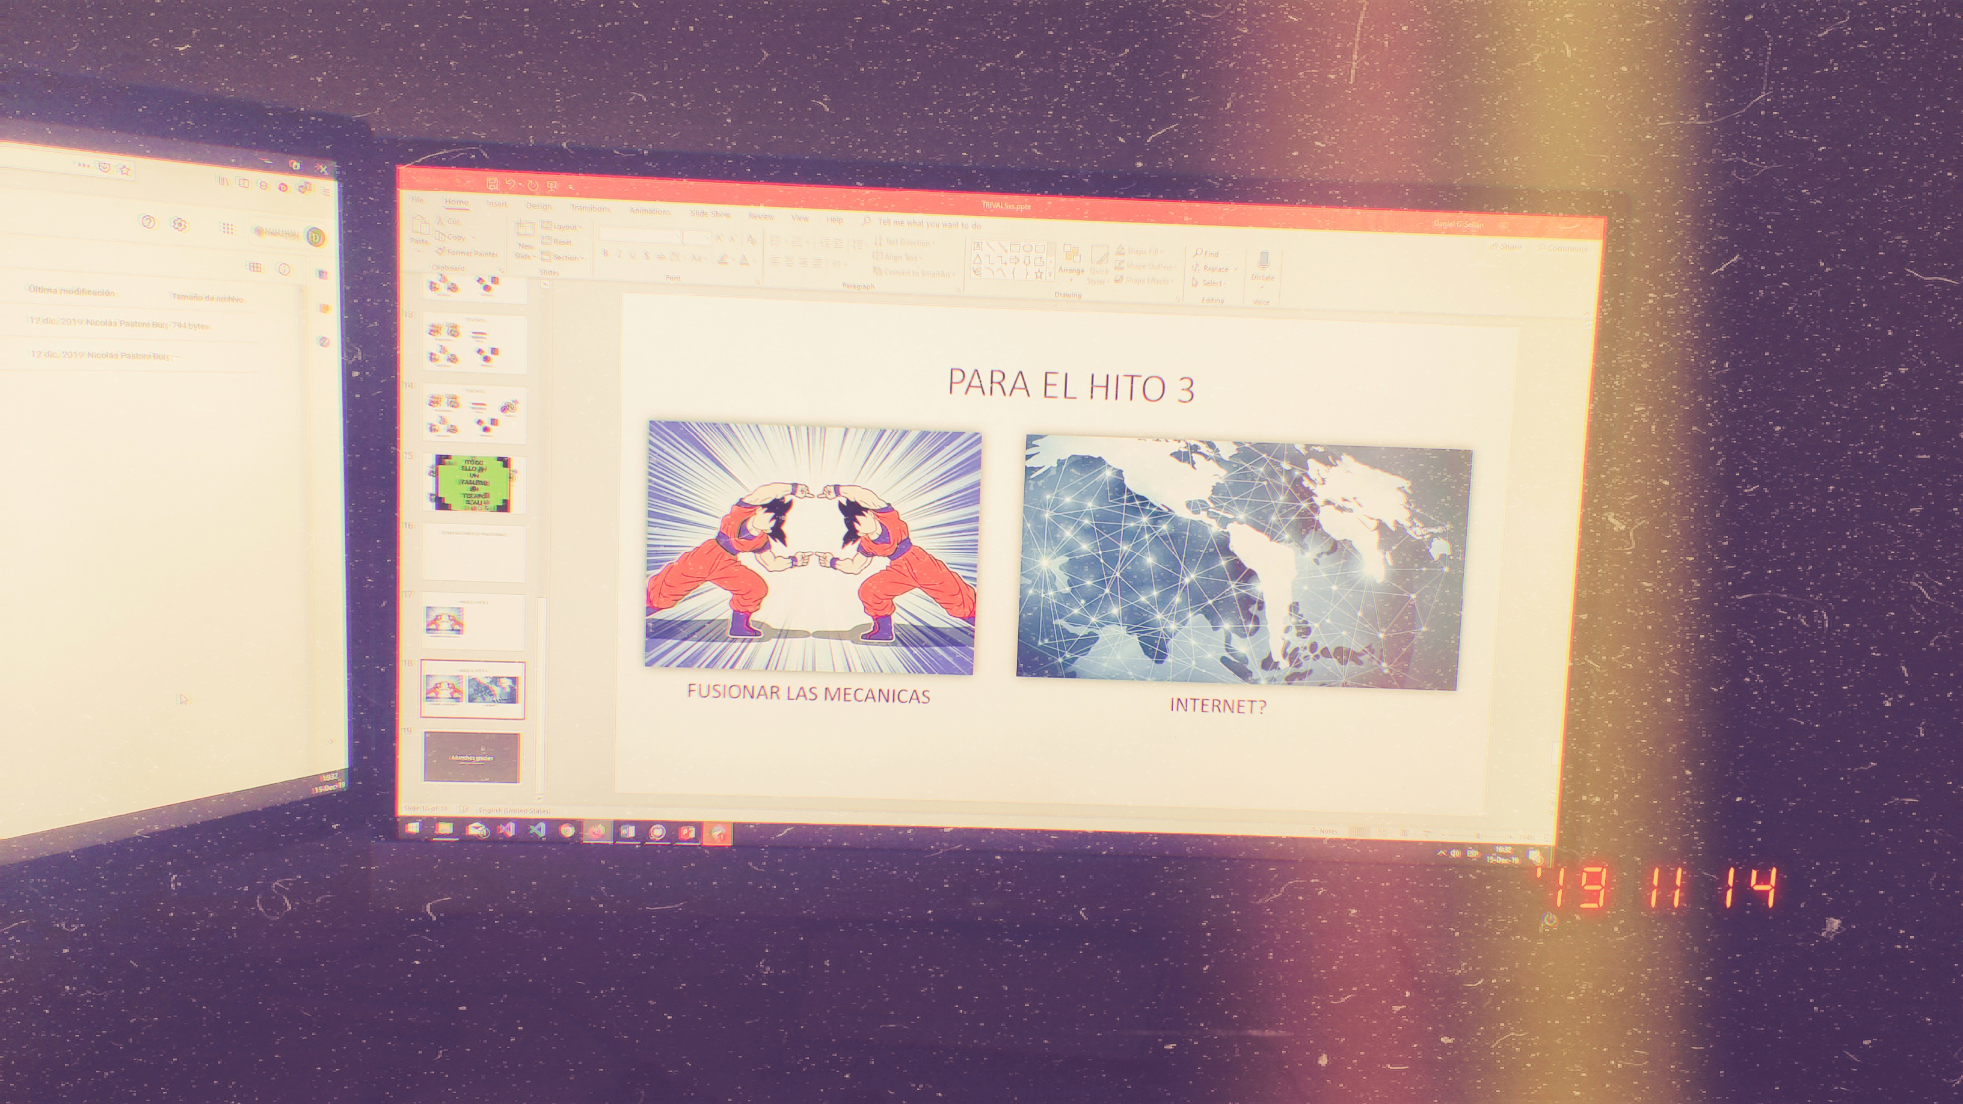
ALLÁ POR NOVIEMBRE

Slide 6
¿CONSEGUIMOS FUSIONAR LAS MECÁNICAS?

Slide 7
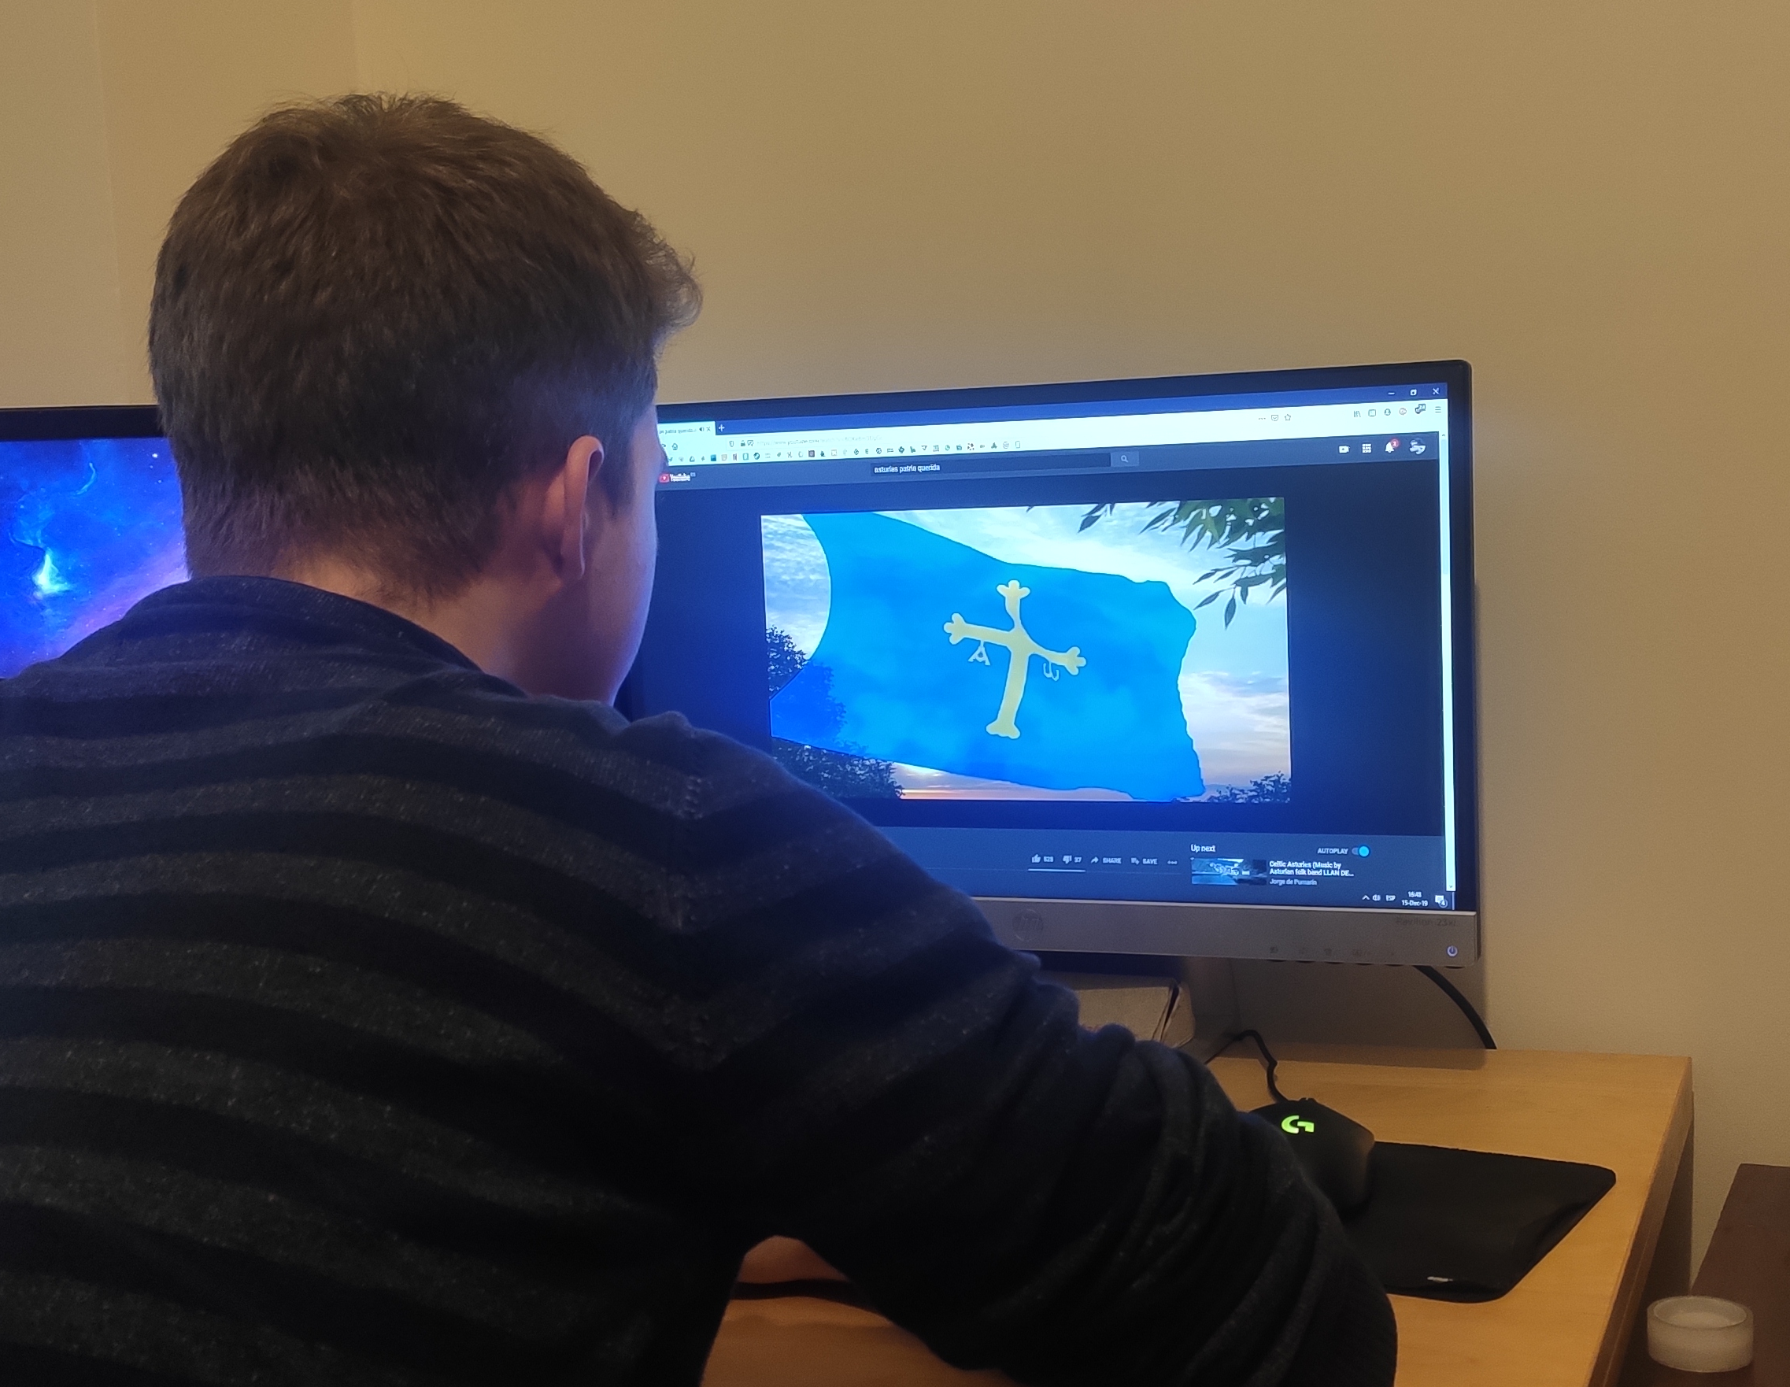
SORPRENDENTEMENTE, SÍ
Dani, investigando cómo pasar clases por parámetros en javascript.

Slide 8

EL ONLINE

Slide 9
EL ONLINE
Q
L
H
P
L

Slide 10
EL ONLINE
Que
Lo
Haga
Pablo
(Lol)

Slide 11
EL ONLINE
Que
Lo
Haga
Pablo
(Lol)
pablo

Slide 12
RETROSPECTIVA

Slide 13



LO BUENO
CREATIVIDAD
EXCUSA PARA NO HACER TPV
JAVASCRIPT

Slide 14



LO MALO
TIEMPO
LATIGAZOS DE CARLOS
JAVASCRIPT

Slide 15
Gracias :)

